Slide 1
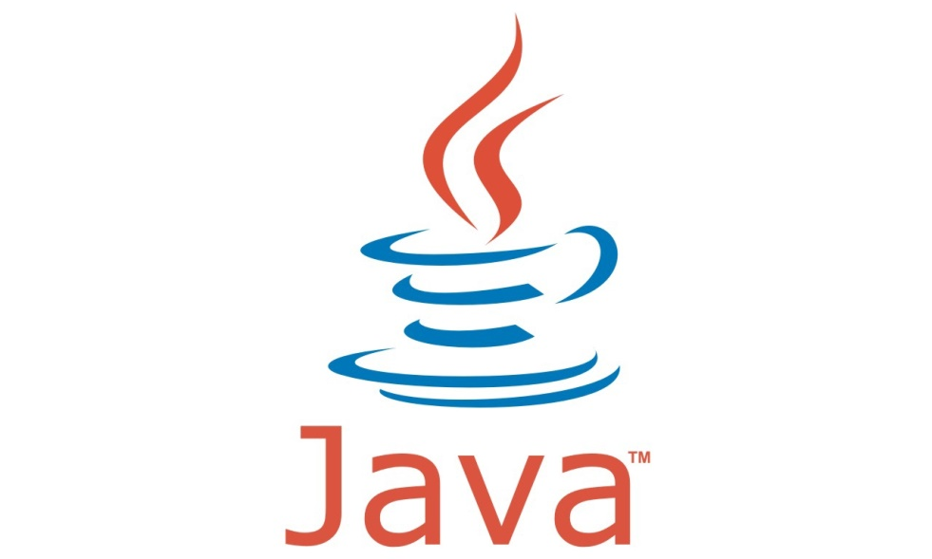
Universidade Católica de Angola
Faculdade de Engenharia
Fundamentos de Programação II

Slide 2
Parte 1
Paradigma de Orientação à Objetos
Sobre o Java
Breve História
Arquitetura da Plataforma
Fases de Execução de um Programa em Java
Primeiro Programa : “Olá Mundo”
Bases da Sintaxe
Variáveis e Identificadores
Palavras Reservadas
Comentários

Slide 3
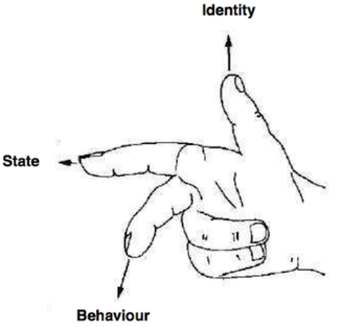
Paradigma de Orientação à Objetos
A orientação a objetos é um modelo de análise, projeto e programação de sistemas de software baseado na composição e interação entre diversas unidades de software chamadas de objetos.
Wikipédia

Slide 4
Paradigma de Orientação à Objetos
Primeira linguagem de programação orientada por objetos foi desenvolvida em meados de 1960 por pesquisadores do Centro Computacional Norueguês (NCC);
Na década de 70 Alan Kay e o seu grupo de pesquisadores ( empresa XEROX) criaram um PC, Dynabook, cuja linguagem de programação era o Smaltalk, puramente orientada por objetos;
Em 1980 é publicado um paper intitulado “Object Oriented Design” por Grady Booch, onde é apresentada essencialmente o design para a linguagem de programação;
Em meados da década de 90 a programação utilizando o POO já era dominante, quando linguagens de programação suportando este paradigma ficaram amplamente disponíveis (FoxPro 3.0, C++, Deslphi);

Slide 5
Paradigma de Orientação à Objetos
Modelo formado essencialmente por 4 aspectos:
Classes
Definição de características (i.e., atributos e comportamentos) de um conjunto de objetos;
Objectos
Formado por estado (i.e., valores de atributos) e operações encapsuladas, previamente especificadas na respectiva classe;
Mensagens
Forma de iterações entre objetos distintos (mediante invocação);
Métodos
Descrição detalhada de operações a serem realizadas sobre os estados dos objetos.

Slide 6
Paradigma de Orientação à Objetos
Nome; Raça; Idade; Gênero; ...
Classe Pessoa
Ouvir* ; Ver*; Comer*; Falar*; ...
Conversa
Nachicumbo; Negra; 2; Feminino; ...
Kwame; Branca; 2; Masculino; ...
Pessoa 1
Pessoa 1

Slide 7
Paradigma de Orientação à Objetos
Trabalho Teórico FP201
Resumo “PARTICULAR” dos seguintes conceitos/princípios em OOP:
Encapsulamento
Herança
Abstração
Interfaces
Polimorfismo
Nº Máx. de Páginas: 1
Enviar E-mail com:
Primeiro e último nome + número de estudante + link do repositório
Data Limite de Entrega : 18/03/2020 23:59:59
SEGUIR MODELO DO DOCUMENTO RIGOROSAMENTE!

Slide 8
Sobre o Java Breve História
Desenvolvida pela Sun-Microsystems;
Lançado em 1995, Java 1.0 (J2SE);
Aplicações capazes de correr em múltiplas plataformas, i.e., WORA(Write Once, Run Anywhere);
Até 2006 a maior parte do código fonte era licenciado (GPL), passando a ser totalmente livre em 2007;

Slide 9
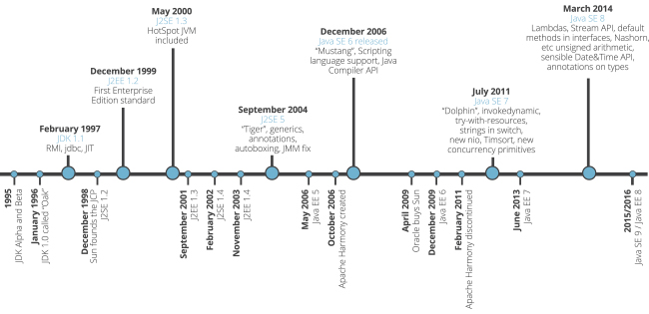
Sobre o Java Breve História

Slide 10
Sobre o Java Arquitetura da Plataforma
Primeira versão lançada para desenvolvimento de aplicações:
Aplicações Standalone : autossuficientes, locais;
Applets : executando em "web browsers”
Subsequentemente o java passou a abarcar a suporte para plataformas empresarias (EE) e dispositivos móveis (ME);
Redundou num aumentos no tamanho do pacote de distribuição.

Slide 11
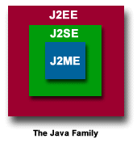
Sobre o Java Arquitetura da Plataforma

Slide 12
Sobre o Java Arquitetura da Plataforma
Java SE (Standard Edition)
Permite o desenvolvimentos de aplicações Standalone (exequíveis em Desktop/Laptops) e Applets (executadas em web browsers);
Java EE (Enterprise Edition):
Orientada a programação de servidores, contruída sobre a SE;
Java ME (Micro Edition):
Também no topo da SE, é a plataforma específica para desenvolvimento de MIDlets (aplicações javas para dispositivos compactos como telemóveis, PDAS, controle remotos, etc…) e Xlets (análogos as Applets) para TV’s.

Slide 13
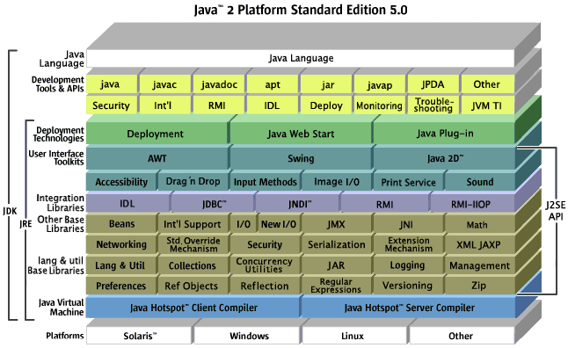
Sobre o Java Arquitetura da Plataforma

Slide 14
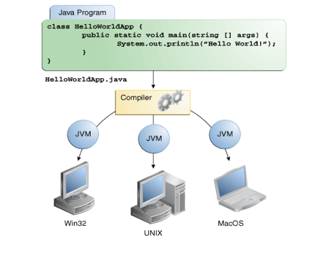
Sobre o Java Arquitetura da Plataforma
Multiplataforma pela implementação de máquinas virtuais Java (i.e., JVM) para cada sistema operacional;
Código fonte compilado para bytecode, que pode ser interpretado por qualquer JVM existente;

Slide 15
Sobre o Java Fases de Execução de um Programa em Java
Fase 1 : edição do código fonte, armazenado no ficheiro em disco;
Fase 2 : compilação do código fonte (i.e., converter o código em bytecode);
Fase 3 : carregamento do programa em memória, para que possa ser executado (tarefa realizada pelo “Class Loader”);
Fase 4 : verificação do bytecode, antes da execução, confirmando a validade e a não violação de restrições de segurança;
Fase 5 : o interpretador (i.e., JVM) lê cada bytecode e traduz para instruções que possam ser compreendidas diretamente pelo computador (CPU, dispositivos periféricos, etc)

Slide 16
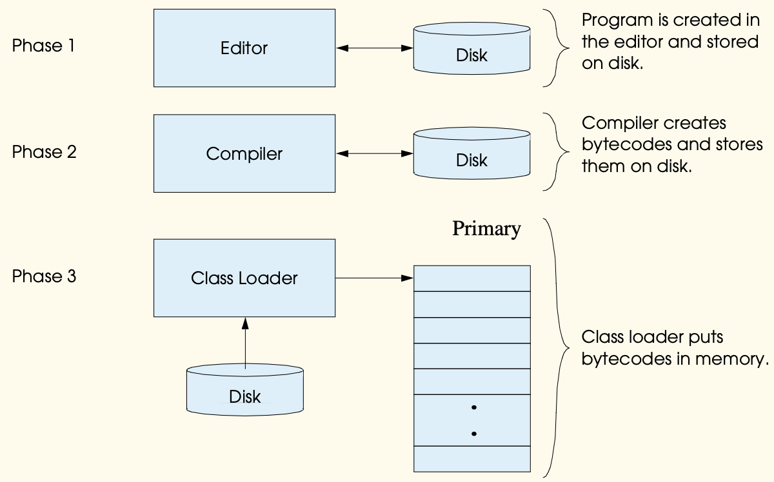
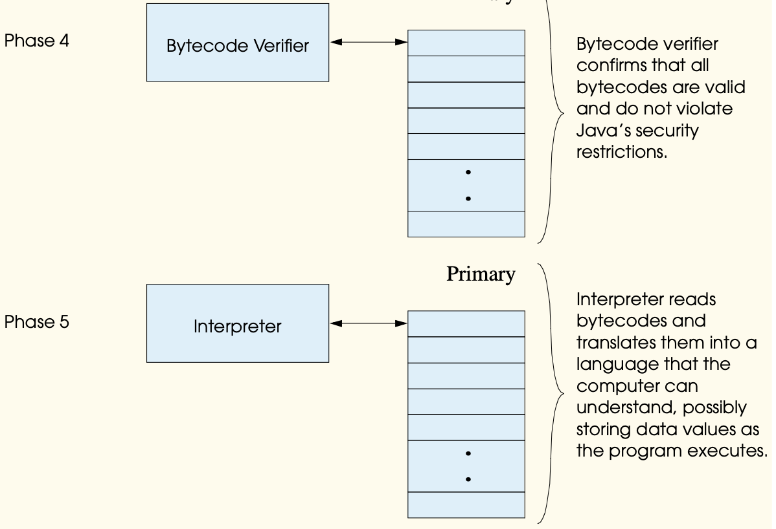
Sobre o Java Fases de Execução de um Programa em Java

Slide 17
Sobre o Java Fases de Execução de um Programa em Java
Elementos necessários para criação e execução de programas:
Kit de Desenvolvimento em Java (ou JDK), conjunto de ferramentas necessárias para desenvolvimento de aplicações em Java;
Ambiente de execução em Java (ou JRE), conjunto de bibliotecas, rotinas, aplicações (e.g., JVM, JFC, JIT) necessárias para a execução de programas em Java;

Slide 18
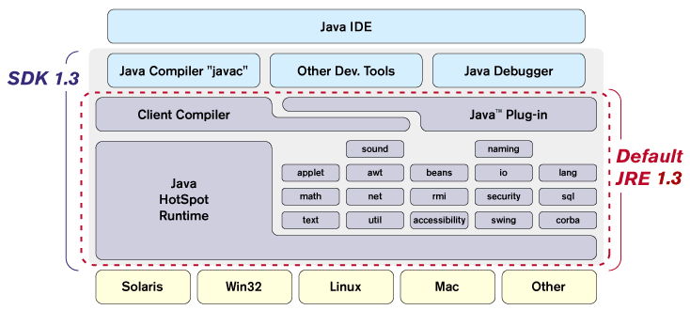
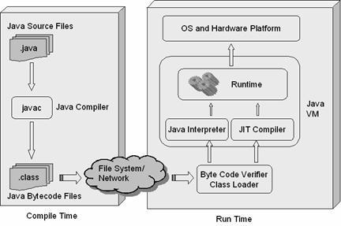
Sobre o Java Fases de Execução de um Programa em Java

Slide 19
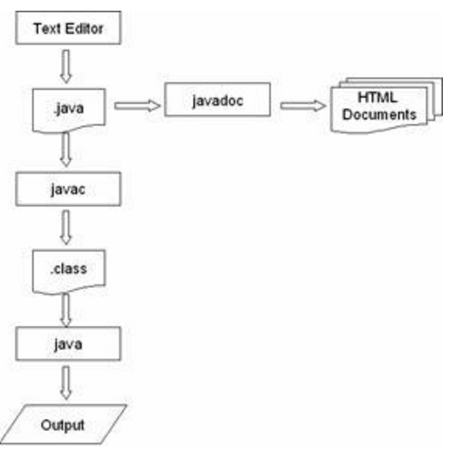
Sobre o Java Fases de Execução de um Programa em Java
Resumo do processo de criação:

Slide 20
Sobre o Java Primeiro Programa : ”Olá Mundo!”
Criar um ficheiro novo com o conteúdo seguinte, nomeado “Ola.java” (os números não fazem parte):
Compilar, utilizando o utilitário “javac”;
Executar (i.e., interpretar) utilizando o utilitário “java”;
public class FP2001{
public static void main(String args[]){
System.out.println(“Olá mundo!”);
}
}

Slide 21
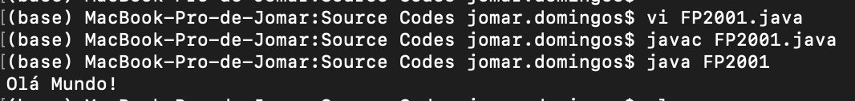
Sobre o Java Primeiro Programa : ”Olá Mundo!”

Slide 22
Bases da Sintaxe
Um programa em java deve ser visto como um conjunto de objetos que interagem entre si;
Java especifica o POO, isto é, especifica como os mecanismos que materializam os conceitos essências do paradigma são ou devem ser implementados (classes, objetos, interfaces, etc.);

Slide 23
Bases da Sintaxe Identificadores
Identificador é um nome dado à um componente (class, método, variável, interface, enumerador, etc.);
Todos identificadores devem começar por letras do alfabeto (A-Z ou a-z), símbolo de moeda ($) ou o underscore (_);
Após o primeiro caractere pode haver qualquer combinação;
Uma palavra chave (reservada) não poderá ser utilizada como identificador;
Os identificadores são “case sensitive” (i.e., caracteres maiúsculos se diferenciam de minúsculos);

Slide 24
Bases da Sintaxe Identificadores
Exemplos:
Amboim
lAvRa
1pedra
_teste
Ok
sIm
Nao == nao
_teste == _Teste;

Slide 25
Bases da Sintaxe Palavras Reservadas
Palavras reservadas para uso específico previamente determinados (i.e., não podem ser utilizadas a nível de código com um outro propósito):
abstract | assert | boolean | break
byte | case | catch | char
class | const | continue | default
do | double | else | enum
extends | final | finally | float
for | goto | if | implements
import | instanceof | int | interface
long | native | new | package
private | protected | public | return
short | static | strictfp | super
switch | synchronized | this | throw
throws | transient | try | void
volatile | while

Slide 26
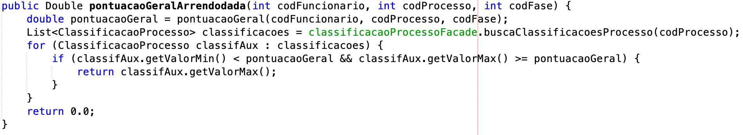
Bases da Sintaxe Término de Sentenças
Em Java, as sentenças (invocação de métodos, operações de atribuições ou retorno de resultados) devem terminar com “;” (ponto e vírgula);

Slide 27
Bases da Sintaxe Comentários
Textos colocados de forma adjacente à porções de código, com o intuito de explicar o trecho de código, como utilizar (i.e., esclarecimento da parametrização) e resultados esperados;
Notas de esclarecimentos;
As regras dos identificadores não são aplicáveis;

Slide 28
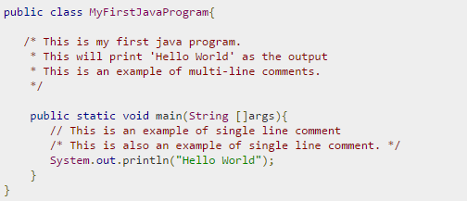
Bases da Sintaxe Comentários
Uma única linha (single line ou inline):
// comentários
/* comentários */
Múltiplas linhas
/*
* Mais de uma linha com
*comentários
*/

Slide 29
Bases da Sintaxe Comentários
Exemplo:
/*
*Meu Primeiro Programa em Java
*/
public class FP2001 {
//métodos main, o ponto de entrada do software
public static void main(String args[]){
System.out.println(“Olá mundo!”);
}
}

Slide 30
FIM ??

